Slide 1


TEAM SIX Development history and application ANALYSIS AI
rhodeskesi
神经网络(深度学习)
发展与应用
小组成员:刘逸杰 陆锦云 刘培富 杨国超 黄珈晗 况春露 王艺蓉
Created by team 6

Slide 2
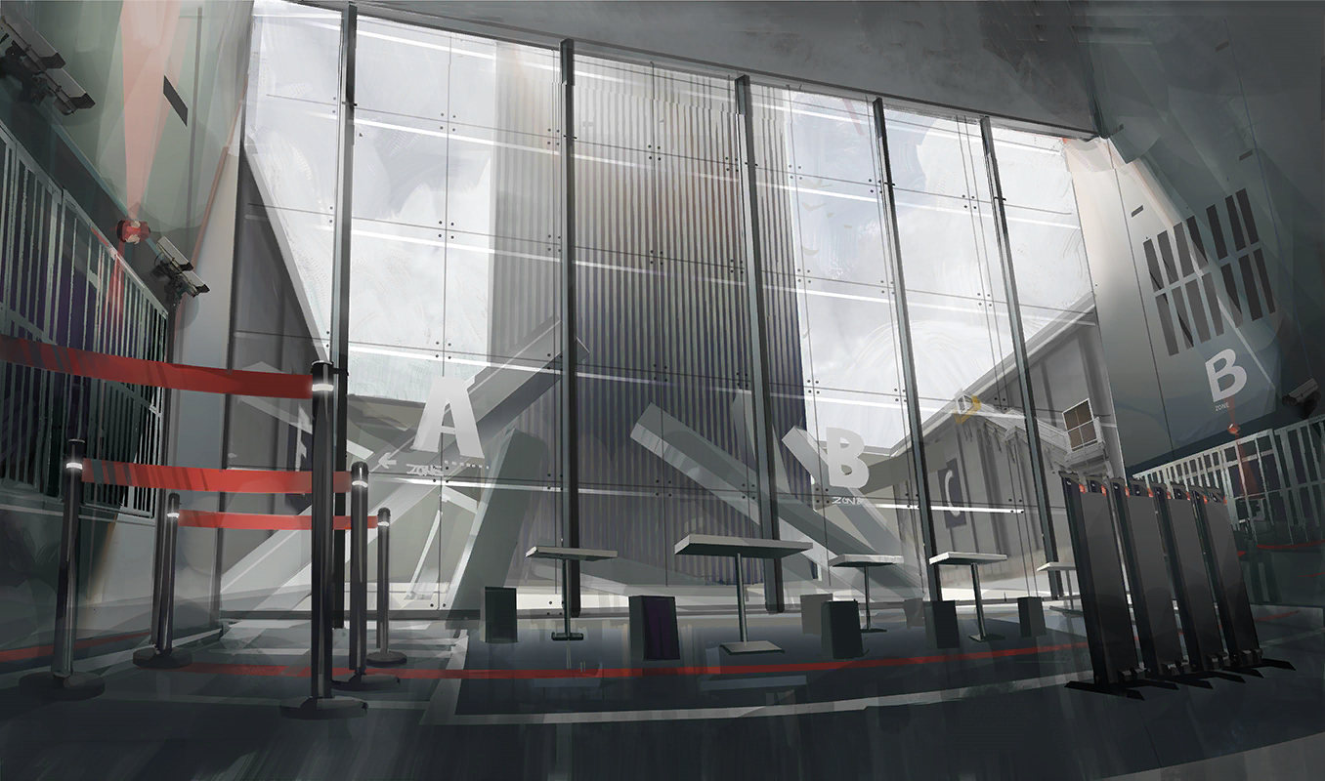
rhodeskesi
历史发展
Created by team 6

Slide 3

发展历程
rhodeskesi
MEDIC.
支持向量机和深度学习低谷（1990s - 2000s）
在这一时期，支持向量机（SVM）等其他机器学习方法在实际应用中相对成功，而神经网络的研究陷入低谷。
DEFENDER.
早期发展（1950s - 1960s）
1943年，Warren McCulloch和Walter Pitts提出了神经元模型，这个模型形成了后来神经网络的基础。
1949年，Donald Hebb提出了著名的"Hebbian Learning"原则，用于描述神经元之间的突触权重调整。
Frank Rosenblatt于1957年提出了感知器模型，它是一种单层的神经网络，可以用于二分类任务。
感知器的局限性在1969年由Marvin Minsky和Seymour Papert的书《Perceptrons》揭示，这导致了对神经网络研究的低谷。
CASTER.
RHINE LAB.LLC.
误差反向传播（1970s - 1980s）
SUPPORTER.
1974年，Paul Werbos提出了误差反向传播算法，允许多层神经网络的训练。
1986年，David Rumelhart、Geoffrey Hinton和Ronald Williams等人发表了一篇关于误差反向传播的论文，重新点燃了神经网络研究的兴趣。
深度学习的复兴与应用（2010s - 至今）
深度学习在2010年代经历了巨大的复兴，部分原因是计算能力的提升和大规模数据集的可用性。
深度学习模型，如卷积神经网络（CNN）和循环神经网络（RNN），取得了在图像识别、自然语言处理等领域的突破性成就。
2012年，Alex Krizhevsky的卷积神经网络AlexNet在ImageNet竞赛中取得了巨大成功，标志着深度学习的崛起。
深度学习技术在图像识别、语音识别、自然语言处理、自动驾驶、医学诊断等领域得到了广泛应用。
神经网络架构不断进化，包括卷积神经网络、循环神经网络、变换器（Transformer）等，以适应不同任务的需求。

Slide 4
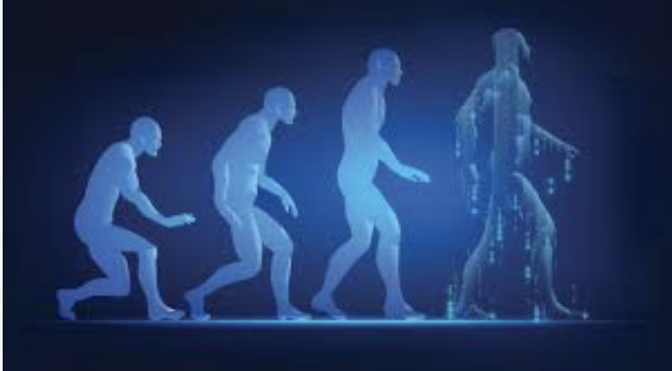
总览
rhodeskesi
神经网络的发展历史经历了多个重要时期，从早期概念到深度学习的复兴，它已成为人工智能领域的核心技术之一，并在各种领域取得了显著的进展和应用。
Created by team 6

Slide 5
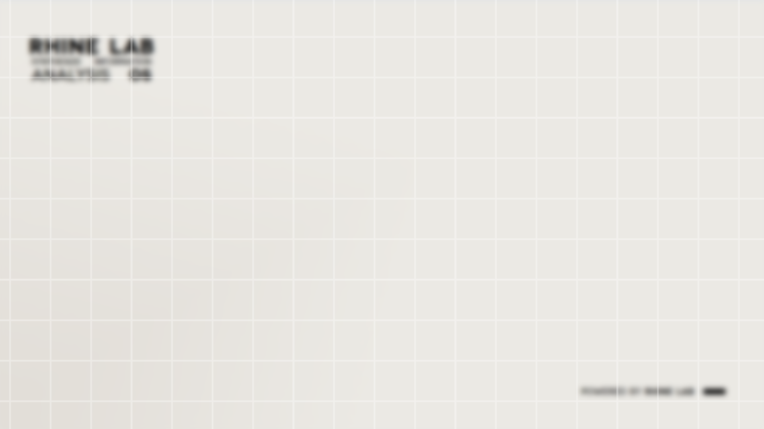
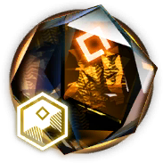
rhodeskesi
相关应用
图像识别
Introduction to machine learning

Slide 6

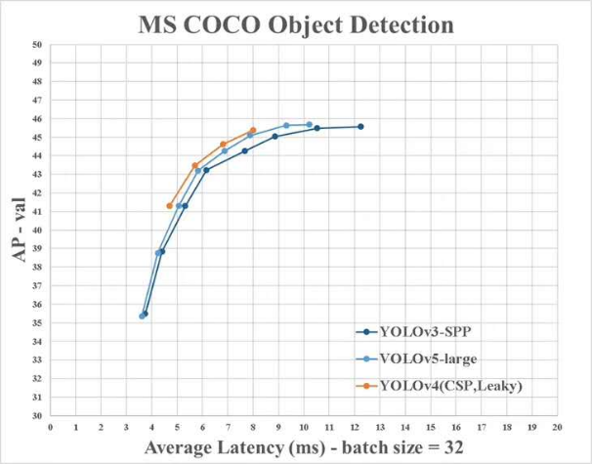
TEAM SIX Development history and application ANALYSIS AI
目标检测是深度学习在图像识别中的一项关键应用。它可以用于识别图像中的特定物体、人脸或其他感兴趣的区域。常见的目标检测模型包括YOLO（You Only Look Once）、Faster R-CNN和SSD（Single Shot MultiBox Detector）。这些模型可以用于自动驾驶、安防监控、人脸识别等应用。
rhodeskesi
section
目标检测
Introduction to machine learning
title
Image recognition
神经网络(深度学习)
发展历史与应用
Created by team 6

Slide 7

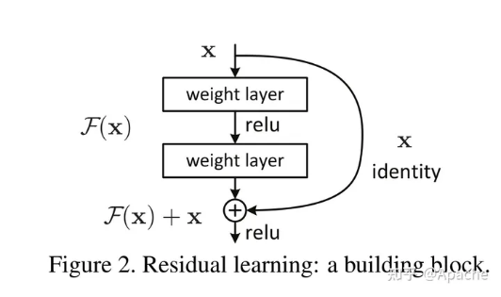
TEAM SIX Development history and application ANALYSIS AI
rhodeskesi
图像分类是深度学习最早的应用之一，它涉及将图像分为不同的类别或标签。卷积神经网络（CNN）在图像分类中表现出色，如AlexNet、VGG、和ResNet。这些模型在识别图像中的物体、动植物品种、数字识别等任务中取得了卓越的成果。
section
图像分类
Introduction to machine learning
神经网络(深度学习)
发展历史与应用
POWERED BY RHINE LAB
点我点我！！！！

Slide 8

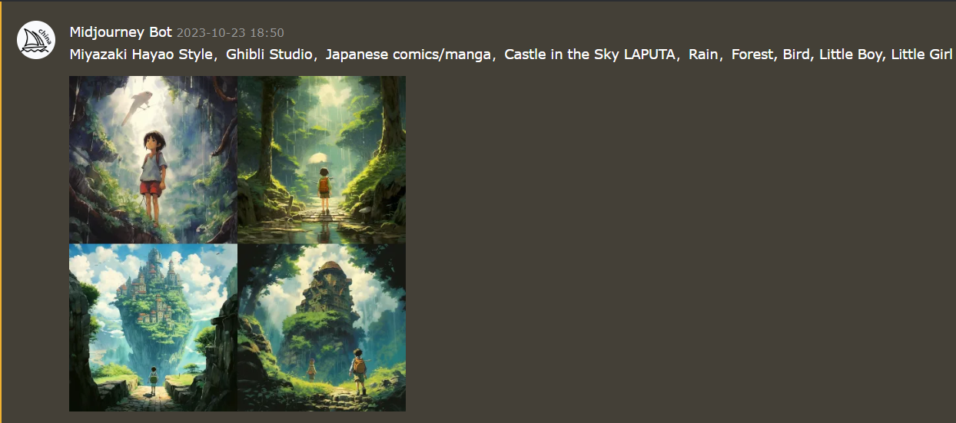
TEAM SIX Development history and application ANALYSIS AI
深度学习还可以用于生成图像，包括风格迁移、生成对抗网络（GAN）和条件生成模型等。GAN可以生成逼真的图像，这些图像在虚拟现实、游戏设计、艺术创作等领域有广泛的应用。风格迁移技术可以将一幅图像的风格应用到另一幅图像上，例如将一幅画作的风格应用到一张照片上，这在艺术领域非常流行。
rhodeskesi
section
生成图像
Introduction to machine learning
title
Image recognition
神经网络(深度学习)
发展历史与应用
Created by team 6

Slide 9
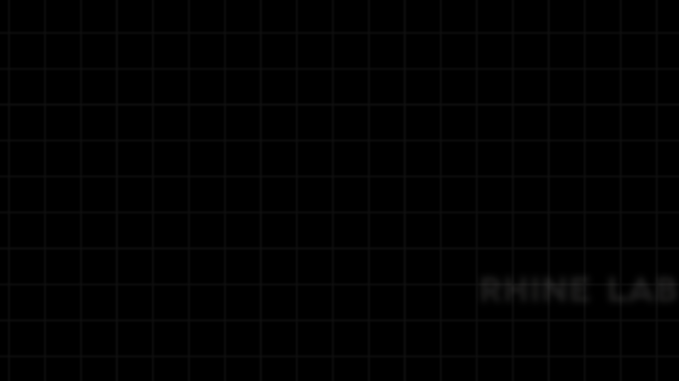
TEAM SIX Development history and application ANALYSIS AI
rhodeskesi
相关应用ChatGPT
Introduction to machine learning
Created by team 6

Slide 10
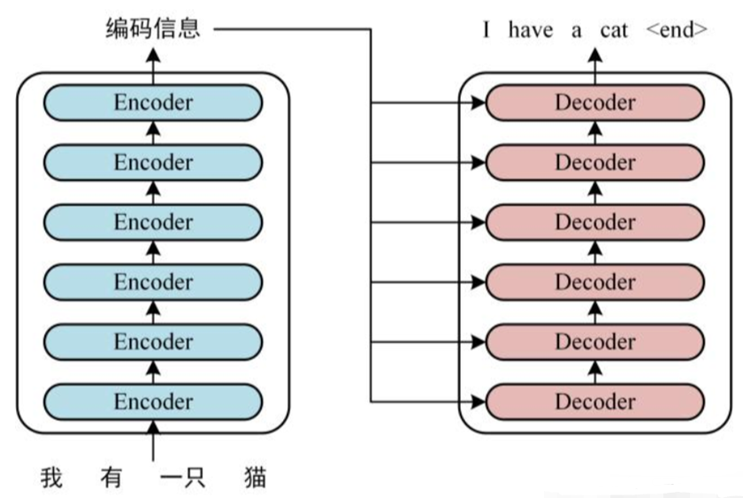
TEAM SIX Development history and application ANALYSIS AI
rhodeskesi
2017年Google发表论文《Attention is All You Need》提出了一种心的神经网络架构，Transformer，仅仅依赖注意力机制就可以处理序列数据，从而抛弃了RNN、CNN等模型。这个新的网络结构，刷爆了各大翻译任务，目前火热的CHATGPT也正是以Tansformer为基础的大语言模型。其原理如图所示。
section
原理
Introduction to machine learning
title
ChatGPT
神经网络(深度学习)
发展历史与应用
Created by team 6

Slide 11
TEAM SIX Development history and application ANALYSIS AI
文本生成和理解：ChatGPT的主要任务是理解自然语言输入并生成有意义的文本响应。它通过深度学习模型来学习语言的语法、语义和上下文，以便产生自然流畅的对话。
训练与调优：ChatGPT的深度学习模型需要大规模的文本数据进行训练，这通常包括来自互联网的大量文本。模型会在这些数据上进行学习，从而提高它的语言理解和生成能力。此外，模型可能还需要经过调优，以满足特定任务或领域的需求。
迁移学习：ChatGPT的深度学习模型通常是预训练的，意味着它们在大规模通用文本数据上进行了初始训练，然后可以在各种自然语言处理任务中进行微调。这种迁移学习的方法允许ChatGPT适应不同的应用领域，如客服聊天、问答系统、文本生成等。
rhodeskesi
section
功能
Introduction to machine learning
神经网络(深度学习)
发展历史与应用
POWERED BY RHINE LAB
点我点我！！！！

Slide 12
TEAM SIX Development history and application ANALYSIS AI
rhodeskesi
section
总而言之，ChatGPT和深度学习之间的关系是，ChatGPT是一个基于深度学习的模型，用于自然语言处理任务，它利用深度学习技术来理解和生成文本，实现了自然语言的交互和生成能力。深度学习为ChatGPT提供了强大的工具，使其能够在各种应用中执行自然语言处理任务。
总结
Introduction to machine learning
title
ChatGPT
神经网络(深度学习)
发展历史与应用
Created by team 6

Slide 13
rhodeskesi
相关应用
游戏和虚拟现实
Introduction to machine learning

Slide 14
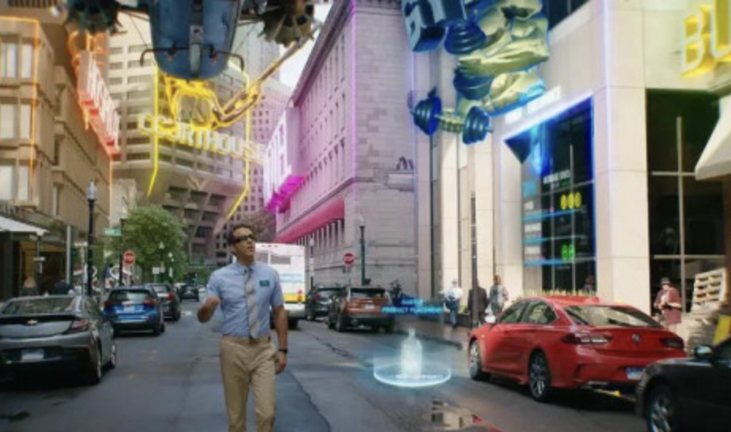
TEAM SIX Development history and application ANALYSIS AI
rhodeskesi
深度学习算法产生了更智能、更逼真的视频游戏角色。游戏制作者可以通过在庞大的动作捕捉数据数据集上训练深度神经网络来创建逼真的动画、增强角色行为并创造更加身临其境的游戏体验。
section
游戏开发和角色动画中的深度学习
Introduction to machine learning
title
Games&Virtual Reality
神经网络(深度学习)
发展历史与应用
Created by team 6

Slide 15
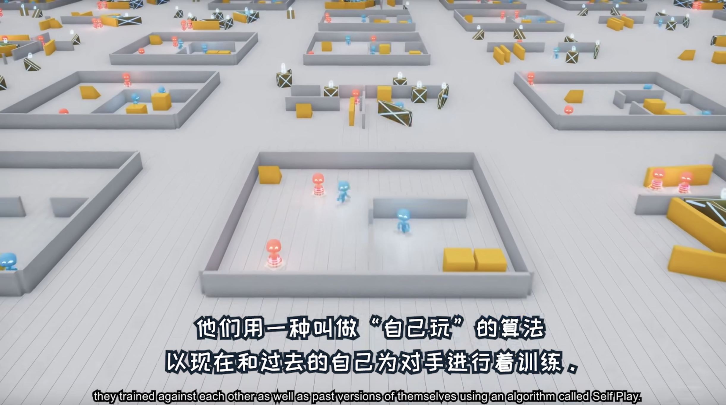
TEAM SIX Development history and application ANALYSIS AI
深度强化学习通过让代理通过与环境的接触来学习和增强他们的游戏玩法，从而改变了游戏 AI。在游戏 AI 中使用深度学习算法可以理解最佳策略、适应各种游戏环境以及具有挑战性和迷人的游戏。
rhodeskesi
section
游戏AI和决策的深度强化学习
Introduction to machine learning
神经网络(深度学习)
发展历史与应用
POWERED BY RHINE LAB

Slide 16
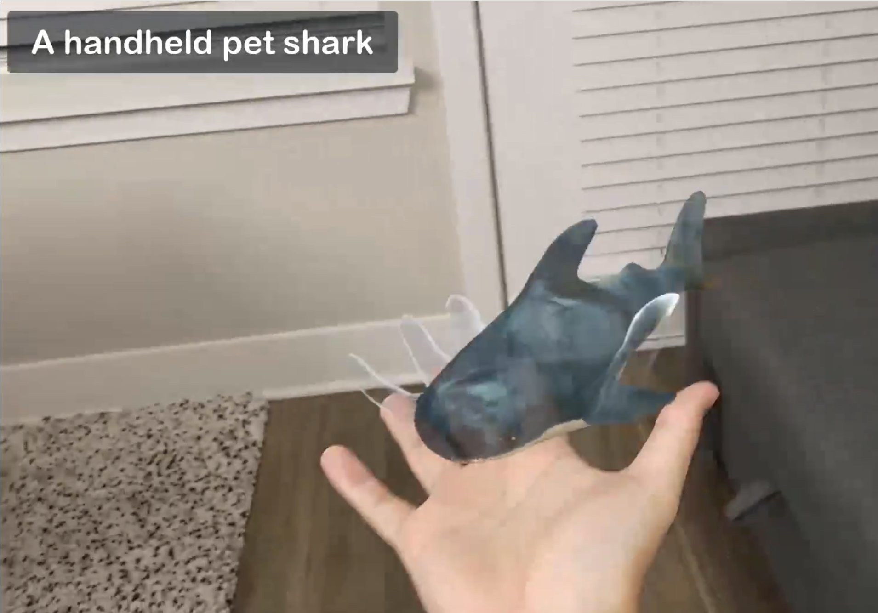
TEAM SIX Development history and application ANALYSIS AI
rhodeskesi
增强现实（AR）和虚拟现实（VR）的体验得到了改善，这主要是由于深度学习。VR 和 AR 系统使用深度神经网络来正确跟踪和识别物体，检测动作和面部表情，并构建真实的虚拟世界，增强用户体验的沉浸感和交互性。
section
虚拟现实和增强现实体验中的应用
Introduction to machine learning
title
Games&Virtual Reality
神经网络(深度学习)
发展历史与应用
Created by team 6

Slide 17
TEAM SIX Development history and application ANALYSIS AI
rhodeskesi
感谢
Created by team 9

